Slide 1

М.Өтемісов атындағы Батыс Қазақстан университеті
Электр және магнетизм
Дәріс 5. Тұрақты ток
Физ.-мат.ғ.к.ғ доцент Кушеккалиев А.Н.
2021 жыл

Slide 2
Жоспары:
Ток күші және ток тығыздығы.
Ом заңының дифференциалдық түрі.
Тармақталған тізбектерге арналған Кирхгоф ережелері.
Тұрақты ток тізбегінің жұмысы мен қуаты. Джоул-Ленц заңы және оның диффренциалдық үлгісі.

Slide 3
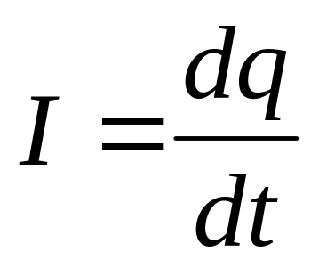
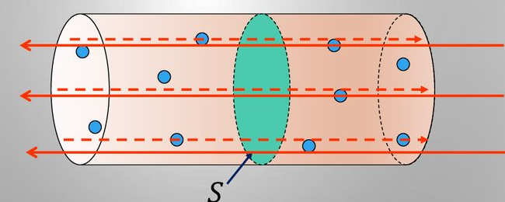
1. Ток күші және ток тығыздығы
Электр зарядтарының бір бағыттағы реттелген қозғалысын электр тогы деп атайды.
Егер қарастырылып отырған ортада зарядталған бөлшектердің реттелген қозғалысы электр өрісінің әсерінен өтетін болса ондай ток өткізгіштік тогы деп аталады. Ток бағыты электр өрісі кернеулігінің бағытымен сәйкес келеді. Ток күші деп бірлік уақытта өткізгіштің көлденең қимасынан өтетін заряд мөлшерімен өлшенетін скаляр шаманы айтады. Егер dt уақытта мөлшері dq заряд тасымалданса, онда ток күші
болады.
(5.1)

Slide 4
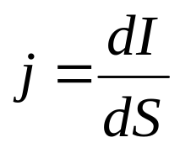
Уақыт бойынша өзгермейтін (I = const) токты - тұрақты ток деп атайды. Ток күшінің өлшем бірлігі БХЖ-де - ампер (А). Бұл өлшем бірлік БХЖ-дегі негізгі бірліктердің бірі, ол екі токтың өзара әсерлесуі негізінде қабылданған. Токтың маңызды сипаттамаларының бірі – ток тығыздығы векторы j. Ток тығыздығы векторы ток бағытымен бағытталған және оның сан мәні ток бағытына перпендикуляр dS ауданы арқылы өтетін dІ ток күшінің осы ауданға қатынасына тең болады:
(5.2)
Мұндағы dS-dI тогы өтетін аудан.
.

Slide 5
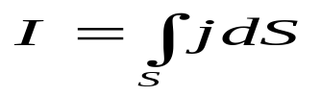

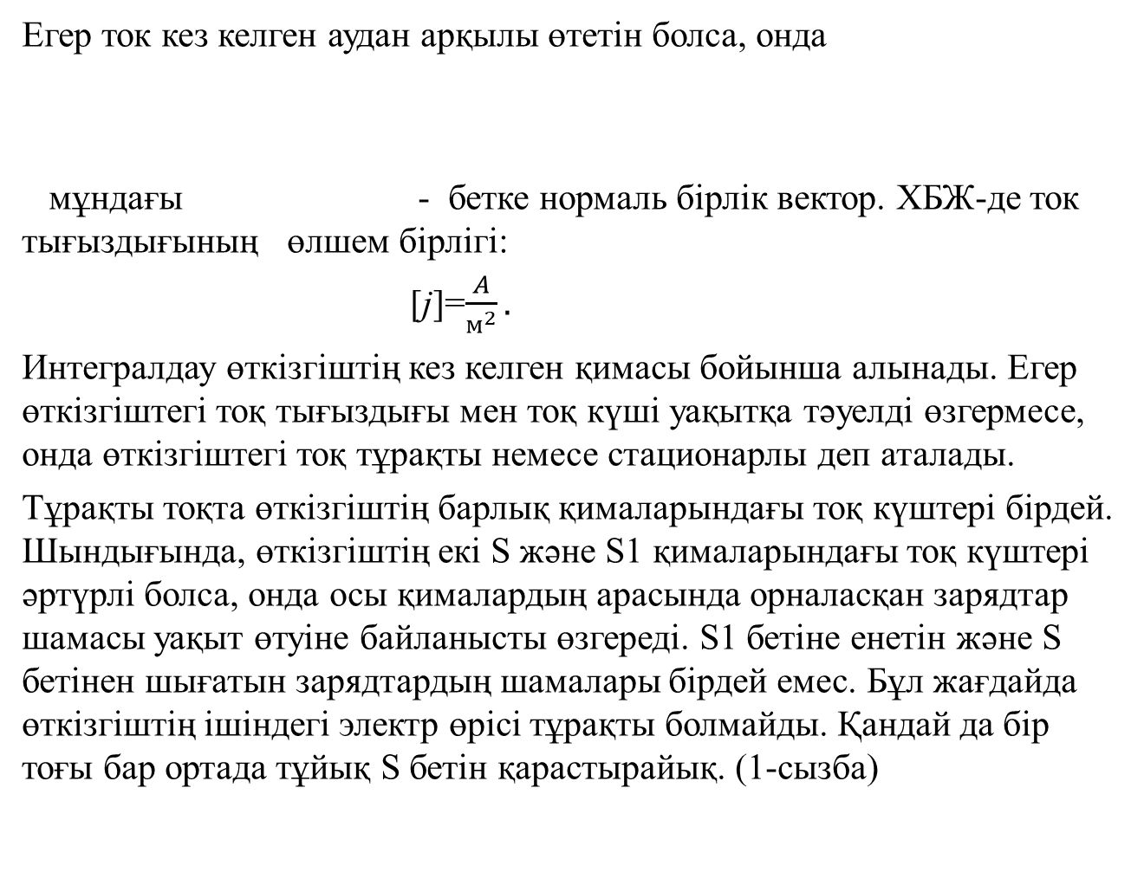
Егер ток кез келген аудан арқылы өтетін болса, онда
мұндағы - бетке нормаль бірлік вектор. ХБЖ-де ток тығыздығының өлшем бірлігі:
[j]=$\frac{A}{м^{2}}.$
Интегралдау өткізгіштің кез келген қимасы бойынша алынады. Егер өткізгіштегі тоқ тығыздығы мен тоқ күші уақытқа тәуелді өзгермесе, онда өткізгіштегі тоқ тұрақты немесе стационарлы деп аталады.
Тұрақты тоқта өткізгіштің барлық қималарындағы тоқ күштері бірдей. Шындығында, өткізгіштің екі S және S1 қималарындағы тоқ күштері әртүрлі болса, онда осы қималардың арасында орналасқан зарядтар шамасы уақыт өтуіне байланысты өзгереді. S1 бетіне енетін және S бетінен шығатын зарядтардың шамалары бірдей емес. Бұл жағдайда өткізгіштің ішіндегі электр өрісі тұрақты болмайды. Қандай да бір тоғы бар ортада тұйық S бетін қарастырайық. (1-сызба)

Slide 6
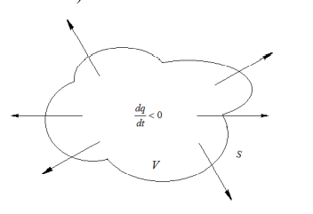
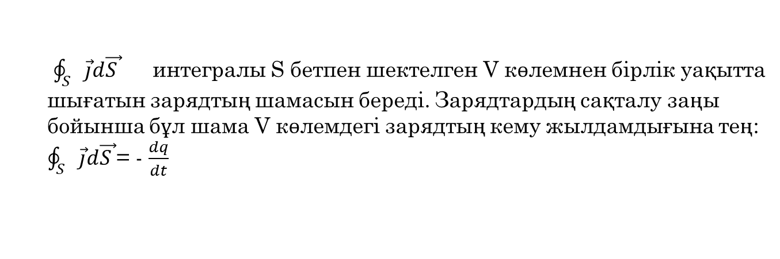
1-сызба. S бетпен шектелген V көлемнен шығатын зарядтың шамасы
$\oint_{S}{\vec{j}d\vec{S }}$ интегралы S бетпен шектелген V көлемнен бірлік уақытта шығатын зарядтың шамасын береді. Зарядтардың сақталу заңы бойынша бұл шама V көлемдегі зарядтың кему жылдамдығына тең:
$\oint_{S}{\vec{j}d\vec{S }}$= - $\frac{dq}{dt}$

Slide 7
Сонымен, өткізгіштік тогының болуының қажетті шарты – қарастырылып отырған ортада еркін электр зарядын тасымалдаушылардың (зарядталған бөлшектердің) және электр өрісінің болуы. П. Друде анықтап, Г. Лоренц дамытқан металдардың өткізгіштігінің классикалық электрондық теориясы тәжірибелік жолмен ұсынылған электр тогының негізгі заңдарын: Ом және Джоуль-Ленц заңдарын алуға мүмкіндік берді

Slide 8
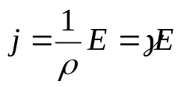


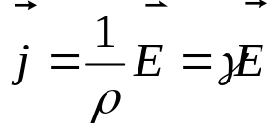
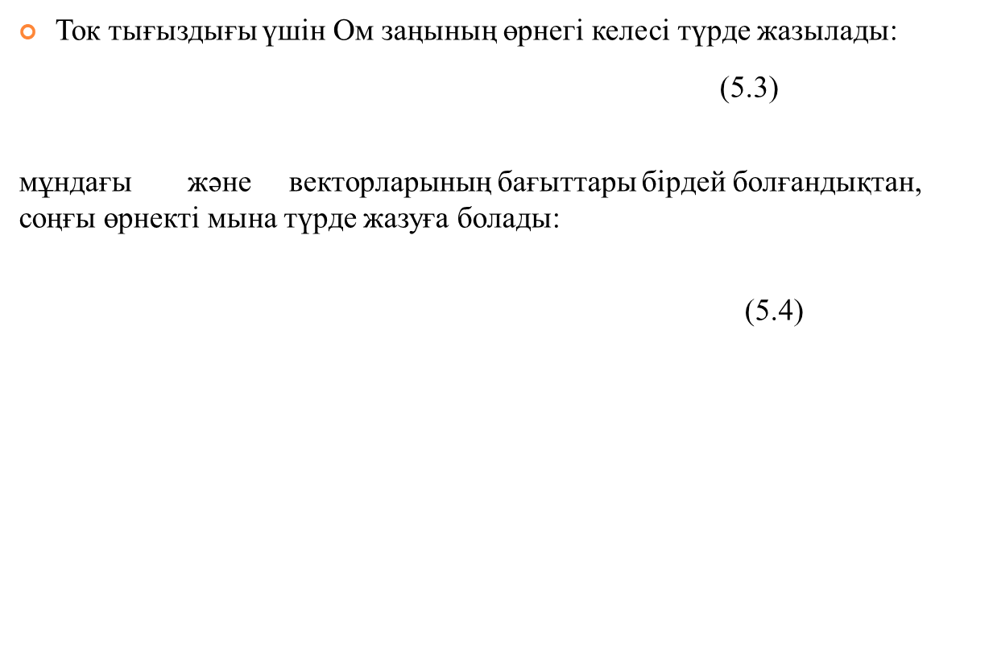
2. Ом заңының дифференциалдық түрі
Ток тығыздығы үшін Ом заңының өрнегі келесі түрде жазылады:
(5.3)
мұндағы $\text{және}$ векторларының бағыттары бірдей болғандықтан, соңғы өрнекті мына түрде жазуға болады:
(5.4)

Slide 9
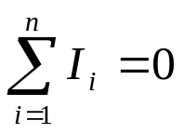
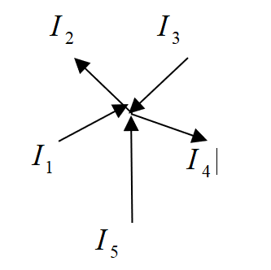
3. Тармақталған тізбектерге арналған Кирхгоф ережелері
,
Күрделі, тармақталған тізбектердегі токты есептеу үшін Кирхгоф екі ереже ұсынды. Тармақталған тізбек үшін Кирхгофтың бірінші ережесі: түйінде (үштен кем емес өтгізгіштер түйісетін нүктеде) түйіскен ток күштерінің алгебралық қосындысы нөлге тең болады. Шартты түрде түйінге бағытталған токтар - оң, одан шыққан - теріс деп алынады. Тұрақты ток тізбегіндегі түйінде зарядтардың жиналуы немесе азаюы мүмкін емес деген қорытындыға келеміз . Кирхгофтың бірінші ережесінің өрнегі былай болады:
(5.5)
мұндағы n- түйінде тоғысатын ток саны. 5.1 -суретте көрсетілген А түйіні үшін (5.5) ереже былай жазылады:
I₁ – I₂ + I₃ - I₄ + I₅ = 0.
5.1-сурет. Түйіндегі токтардың бағыты

Slide 10
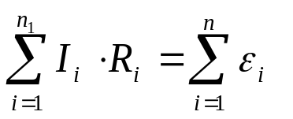

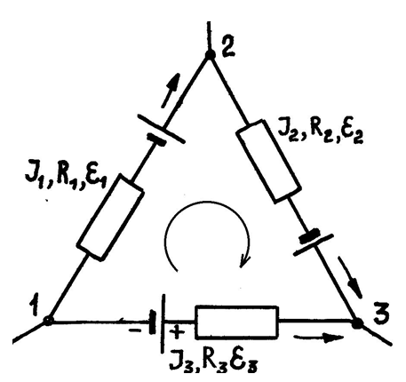
Кирхгофтың екінші ережесі тұйық тізбекке қолданылады да, ол былай айтылады: электр тізбегінің кез келген тұйық контурындағы ток күші мен кедергінің көбейтінділерінің алгебралық қосындысы осы контурдағы электрқозғаушы күштердің алгебралық қосындысына тең:
(5.6)
мұндағы n-контурдағы тізбек бөліктерінің саны. Бұл ережені қолданған кезде контурдағы токтың оң бағытын таңдап алу керек. Токтың бағыты таңдалған бағытпен сәйкес келсе, оң деп алынады. Электрқозғаушы күшінің бағыты да токтың оң бағытымен сәйкестендіріледі. Кирхгофтың екінші ережесіне мысал ретінде, 5.2-суреттегі тізбекті қарастырайық. Контур тұйық және үш бөліктен тұрады. Контурдағы токтың оң бағытын сағат тілі бағытымен сәйкес таңдап алайық. Онда (5.6) өрнекке сәйкес келесі теңдеу орынды болады:
5.2-сурет. Кирхгофтың екінші ережесін қолдану

Slide 11
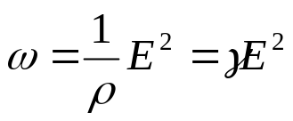
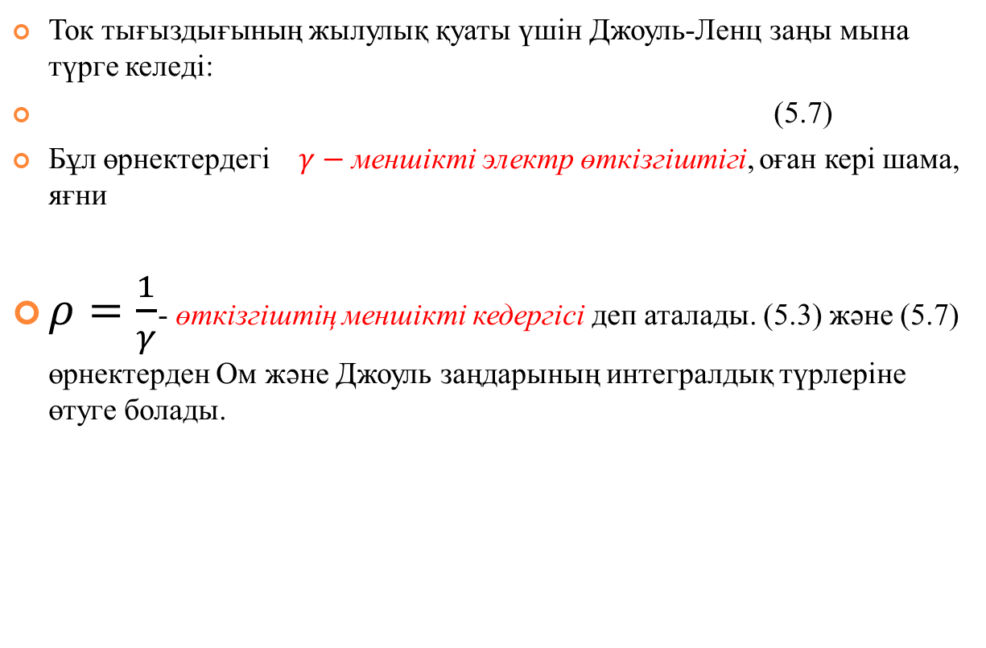
4. Тұрақты ток тізбегінің жұмысы мен қуаты. Джоул-Ленц заңы және оның диффренциалдық үлгісі
Ток тығыздығының жылулық қуаты үшін Джоуль-Ленц заңы мына түрге келеді:
(5.7)
Бұл өрнектердегі $γ−$ меншікті электр өткізгіштігі, оған кері шама, яғни
$ρ=\frac{1}{γ}$- өткізгіштің меншікті кедергісі деп аталады. (5.3) және (5.7) өрнектерден Ом және Джоуль заңдарының интегралдық түрлеріне өтуге болады.

Slide 12
Бақылау сұрақтары:
1. Тармақталған тізбектерге арналған Кирхгоф ережелері қандай?
2. Электр тізбегі бөлігіндегі э.қ.к., кернеу және потенциалдар айырымының физикалық мағынасы қандай?
3. Кирхгоф ережелері.

